Slide 1

agenda 8 – Apresentação de projeto.

Slide 2
Importação de Arquivo (Require e Include)
Require 1 - é usado para incluir um arquivo PHP em outro arquivo PHP 2 - Se o arquivo incluído não existir, o PHP gera um erro fatal e interrompe a execução do script. 3 - Usado para carregar arquivos essenciais, como configurações, funções ou classes. 4 – Não aceita o parâmetro via GET (caso use, será ignorado);
Include 1- usado para incluir um arquivo PHP em outro arquivo PHP. 2 - Se o arquivo incluído não existir, o PHP gera um aviso e continua a execução do script. 3 - é usado para carregar arquivos não essenciais, como blocos de código opcionais, que não impedem a execução do script se não estiverem presentes. 4 – Aceita parâmetros via GET.

Slide 3
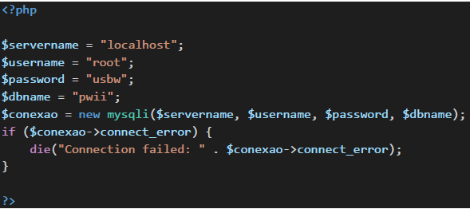
Usando require no código:
Para não precisarmos digitar o mesmo código de conexão com o banco de dados em todas as páginas que necessitam de acesso para inserir, deletar, atualizar ou realizar buscas no banco de dados, nós criamos um arquivo PHP(“conexaoBD.php” por exemplo) com o código de acesso completo e criamos uma importação em todas as páginas usando apenas uma única linha:
“require_once ‘conexaoBD.php’;

Slide 4
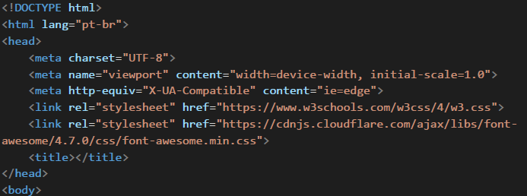
Isso facilita na montagem de novos códigos para páginas e caso o acesso sofra alguma alteração, apenas um arquivo vai precisar de alteração. Outra boa utilização seria para criar CABEÇALHO e RODAPÉ, usando a mesma mecânica de criar um arquivo separado e usar o require para inseri-los em todas as páginas.
Usando em outras páginas:

Slide 5
SESSION e suas variáveis
O comando session é usado para manter informações de uma sessão PHP ativa em várias páginas da web;
A session é um mecanismo de armazenamento de dados do lado do servidor que permite que os dados sejam acessados de várias páginas da web;
O comando session_start() é usado para iniciar uma nova sessão ou retomar uma sessão existente;
As informações da sessão são armazenadas em variáveis ​​globais do PHP, como $_SESSION;
Os dados da sessão são armazenados em arquivos temporários no servidor web, com base em um identificador exclusivo de sessão gerado pelo PHP;
As informações da sessão podem ser acessadas e manipuladas usando os comandos session_set_save_handler() e session_set_cookie_params();
As informações da sessão podem ser usadas para manter o estado de login do usuário, carrinhos de compras, preferências do usuário e muito mais;
É importante garantir que as informações da sessão sejam armazenadas com segurança, evitando a injeção de código malicioso, XSS e outros ataques de segurança.

Slide 6
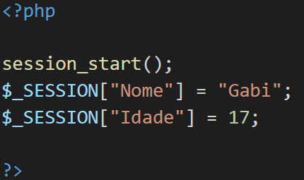
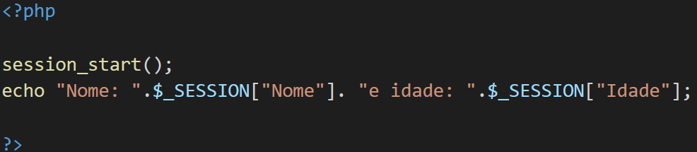
Criando uma session:
Usando em outras páginas para continuar em com a session:

Slide 7
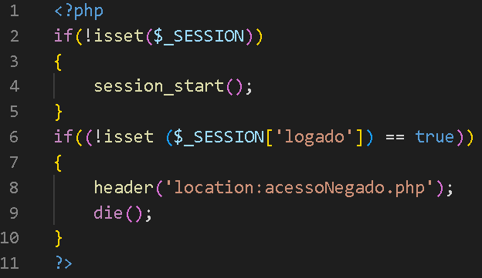
Criamos um arquivo para verificar se há uma sessão aberta:

Slide 8
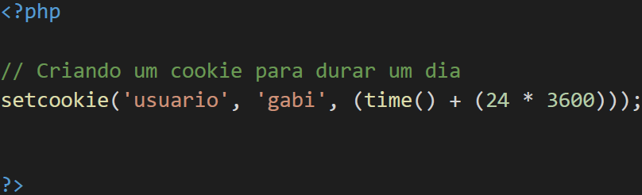
Cookie
Cookie são dados ou grupo de dados que browser (navegador) e o servidor Apache trocam dados e informações entre si, enquanto o usuário utiliza as páginas do seu site. Estes dados são salvos em arquivo de texto direto no computador do usuário. Comando para criar o cookie:

Slide 9
Hospedagem e registro de domínio
Hospedagem: é processo de armazenar um site e disponibilizá-lo para acesso na internet. É a alocação de espaço em um servidor web para armazenar os arquivos de um site e permitir que ele seja acessado por usuários em todo o mundo.
A hospedagem de um site envolve várias etapas, como registro de domínio, seleção de um plano de hospedagem adequado às necessidades do site, transferência de arquivos para o servidor, configuração de bancos de dados, segurança e manutenção do servidor.

Slide 10
Etapas para criar o código “lista de amigos”
Criamos o banco de dados com uma tabela amigos com: Id nome, apelido e e-mail;
Criação dos arquivos para inserir, excluir, atualizar e deletar no banco de dados;
Criação do arquivo index.php com dois links para cadastro.php e listar.php;
Criação do formulário no arquivo cadastro.php com id, nome, apelido e e-mail;
Criação do cadastroAction para inserir dados na tabela;
Criação da tabela com seis campos no arquivo listar.php;
Criação dos links para remover amigo e atualizar amigo;
Criação dos arquivos excluir e excluirAction para exclusão de amigos;
Criação do formulário no arquivo excluir com nome, apelido e e-mail;

Slide 11
Criação da sentença delete no arquivo excluirAction;
Criação dos arquivos atualizar.php e atualizarAction;
Criação do formulário no arquivo atualizar.php com nome, apelido e e-mail;
Criação da sentença update no arquivo atualizarAction;
Criação da tabela usuário para restringir dados de acesso;
Criação da página de login no index.php;
Criação do loginAction para conexão e execução da sentença select;
Utilização da função session_start() para armazenamento de informações do usuário;
Criação do arquivo verificarAcesso para verificar sessões abertas;
Criação do arquivo acessoNegado com mensagem de acesso negado;
Criação do logoutAction.php para remover a variável de sessão e redirecionar para o index.php.

